Slide 1
Matrix v2.2.5
Обзор сервера
Докладчик Кузугашев В.И.

Slide 2
Назначение
Конфигурирование интерфейса, а не программирование
Облегчение решения задач по сбору информации в разнородных системах
Облегчение решения задач по двустороннему обмену информацией в разнородных системах
Облегчение решения задач по предоставлению единого информационного пространства с данными реального времени

Slide 3
Функции сервера
Создание базы тегов реального времени
Запуск служб/заданий с заданной периодичностью с передачей и возвратом параметров/тегов
Сбор информации реального времени из источников: Oracle, MS SQL, OleDB, MySQL, OPC, HTTP/XML,
Создание снимка группы тегов
Выполнение внешних библиотек (.net) с передачей и возвратом параметров/тегов
Выполнение внешних программ/скриптов с передачей и возвратом параметров/тегов
Архивирование данных в файлы данных, передача в очередь сообщений для удалённого архивирования на сервере
Сохранение состояния базы реального времени при перезагрузке
Встроенная диагностика

Slide 5
База реального времени (Tag Cache)
Массив тегов в памяти (тестировали на 2 тыс. тегах)
Каждый тег имеет параметры:
Наименование
Описание
Признак архивирования
Признак сжатия данных (пороговое значение)
Максимальное число сжатых данных, перед тем как тег архивируется на сервере
Дублированный кэш
Автоматическая синхронизация дисковой копии кеша

Slide 6
Службы/Задания (Services)
За выполнением каждого сервиса следит ServiceManager и выполняет их перезагрузку в случае зависания или ошибок выполнения
Каждый сервис выполняется в отдельном потоке со своей периодичностью от 0,05 с
Сервис принимает и возвращает параметры, в качестве параметров выступают теги
Запуском сервиса можно управлять через специальный триггерный тег, благодаря этому можно выполнять сервисы последовательно
Встроенный перечень сервисов можно расширять за счёт внешних custom сервисов (наследуют стандартный класс Service) и внешних библиотек (выполняется произвольный метод класса)

Slide 7
Встроенные сервисы
Oracle
MSSQL
OleDB
Snapshot – создание снимка групп тегов
Http – получение и передача данных через Http/Xml
Exec – выполнение внешних программ
Dll – выполнение метода во внешней библиотеке
Custom – выполнение стандартных внешних расширений
Xml2MSSQL – получение и передача Xml данных на MSSQL

Slide 8
Расширение сервера
Расширение за счёт стандартных расширений
OPC
MySql
Вызов метода во внешней библиотеке с передачей и возвратом параметров
обмен с весами (ферросплавы, абагур)
обмен с БД ЛНК 25 и 100
Вызов внешней программы (гибко за счёт применения CScript)
ИТС РБЦ
ИС ПУТ разбор сообщений и вставка в PPA сервер

Slide 9
Архивирование данных
Гибкая настройка по выбору
Архивирование в локальные настраиваемые файлы данных (буфер) с циклической записью и последующим переносом в БД MS SQL (batch insert) (тестировалась на 2 тыс. тегах)
Архивирование в очередь сообщений MSMQ
Простой алгоритм сжатия данных (уменьшает) объём данных отправляемых на сервер в несколько раз.

Slide 10
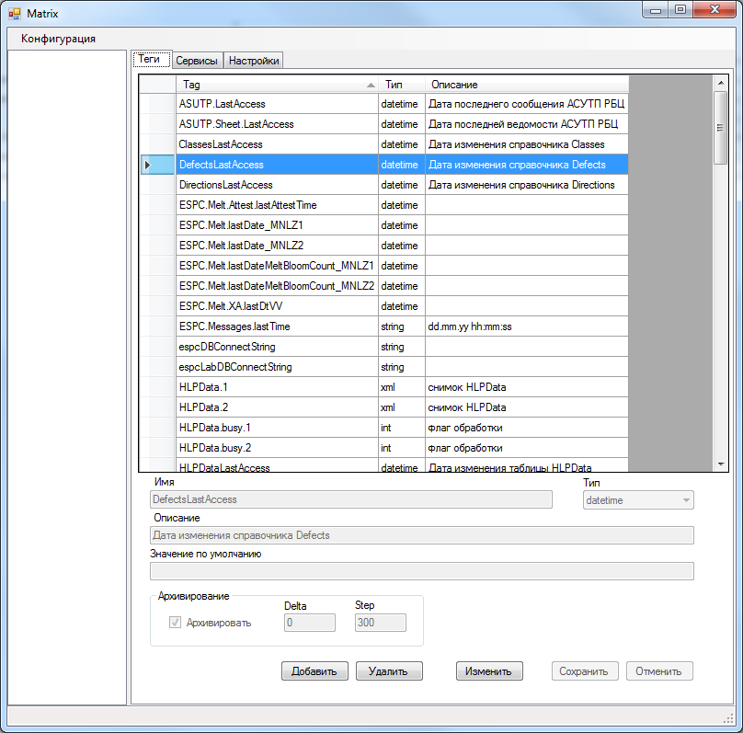
Конфигурирование тегов

Slide 11
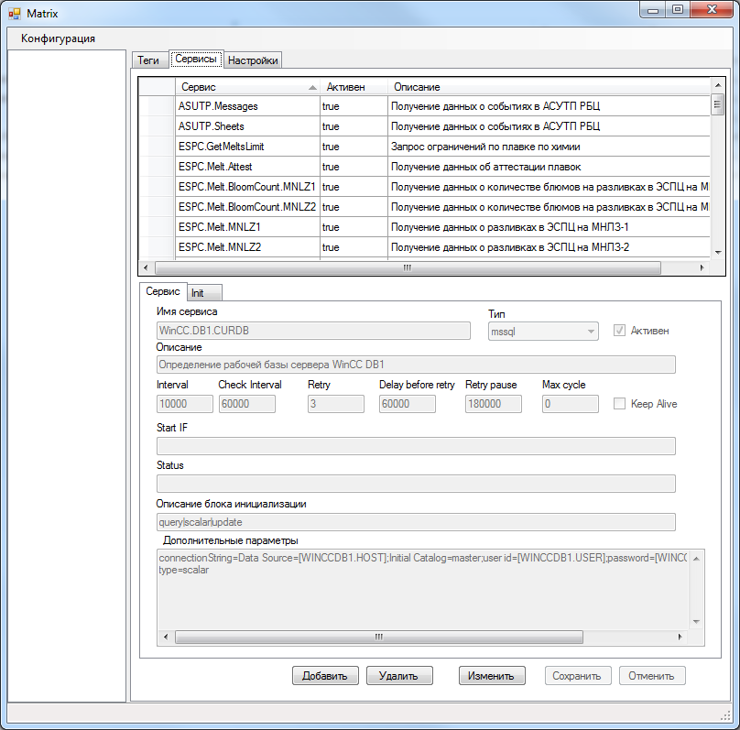
Конфигурирование сервисов

Slide 12
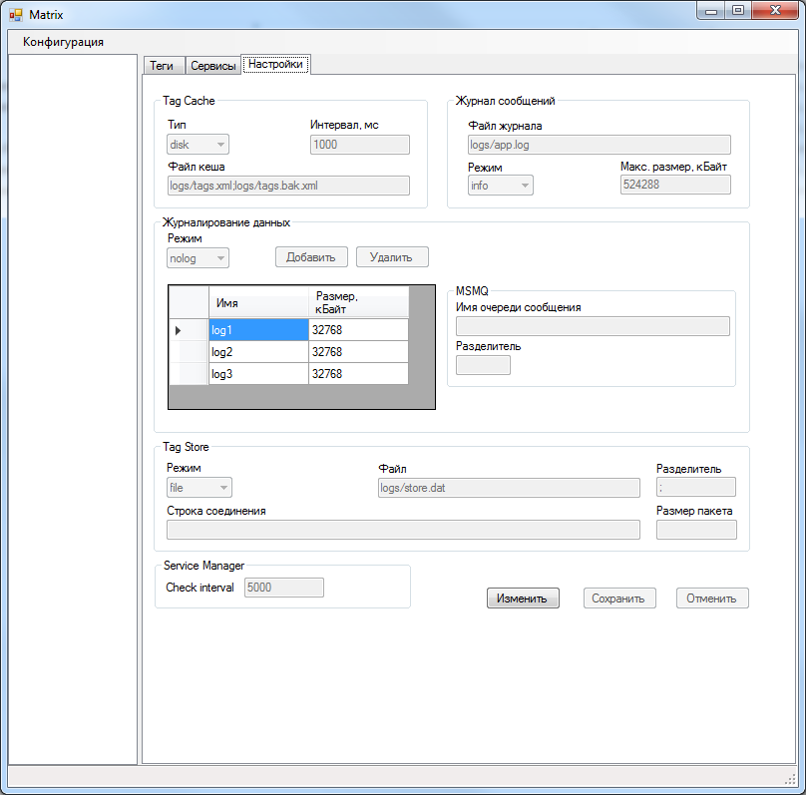
Конфигурирование настроек

Slide 13
Встроенная простая диагностика
Журнал сервера с разными уровнями детализации (debug,error,info,warn)
Простая диагностика состояния сервисов и ошибок их выполнения через файл дискового кеша
Простая диагностика состояния тегов через файл дискового кеша

Slide 14
Интеграция Matrix и MxPlant
Является поставщиком данных для системы MxPlant
В MxPlant реализован гибкий интерфейс просмотра архивных данных (графики) из различных источников
Matrix
SIMATIC IT PPA
…
Может быть использован как Integration Server для связи с внешними системами
Может быть использован как сервер калькуляций (dll,exec), выполнение бизнес процессов MxPlant в качестве заданий или WorkFlow

Slide 15
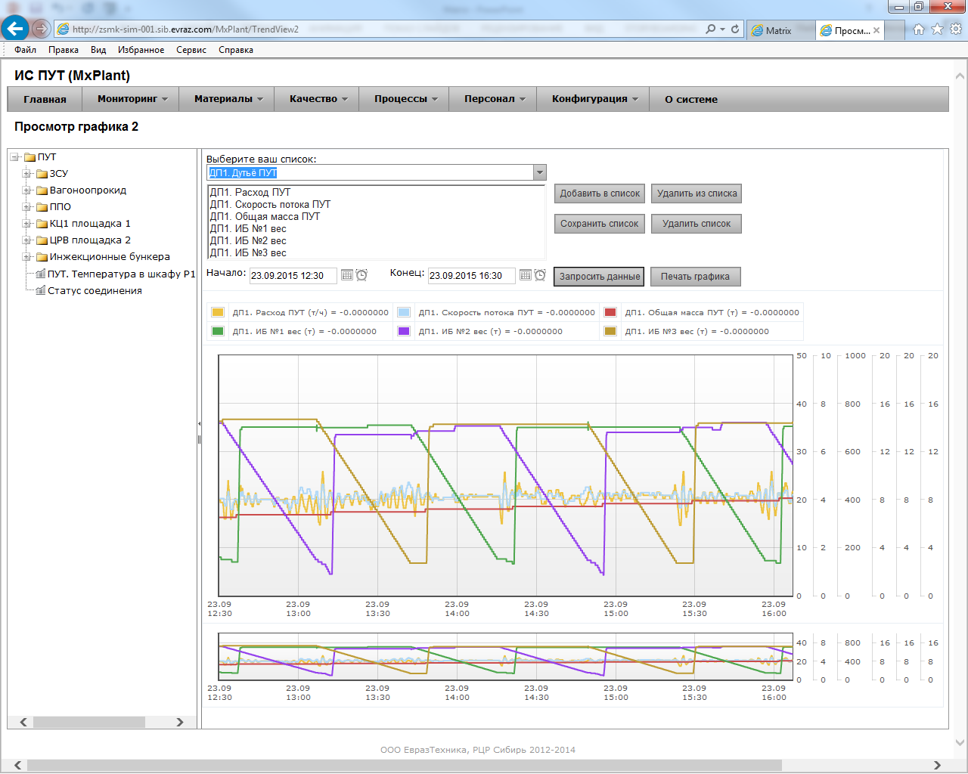
Просмотр архива (MxPlant)

Slide 16
Примеры внедрений
ККЦ2 управление «додувкой» - OPC, ИТС ККЦ2 (Oracle)
АС «Рудный двор» связь с весовым контроллером (profibus)
Цех ферросплавов ККЦ2 - связь с весовыми контроллерами и весами (com-com, tcp-com, http)
ИТС РБЦ сервер обмена сообщениями (Integration Server) между ИТС ЭСПЦ (Oracle), АСУ ТП (WinCC MS SQL) и ИТС РБЦ (MSSQL) – 52 задания
АС Архив ЛНК 25,100 – связь с cерверами (DLL, MySQL,MSSQL)
ИС ПУТ сбор данных по расходу АЗОТА 2 станции – OPC, MSMQ

